Slide 1

数字电路与逻辑设计实验
毕文艳
信息与电气工程系
电工电子实验中心

Slide 2
一、课程的性质、目的及任务
《数字电路与逻辑设计实验》是继《数字电路与逻辑设计》课程之后而开设的独立实验课程，是理论教学的深化和补充，是一门重要的专业基础课，具有较强的实践性。
通过实验:
1.巩固和加深对数字电子技术理论知识的理解；
2.能综合运用所学知识进行数字电路的综合设计和实践；
3.进一步培养学生独立分析问题和解决问题的能力、创新研究能力和严谨的科学作风；
4.为毕业设计及工程实践打下良好的基础。

Slide 3
二、本课程的基本要求
通过本课程的学习，学生应达到下列基本要求：
1.正确使用电子仪器及设备。
2.能独立设计电路、操作及完成实验。
3.能准确的读取实验数据，测绘波形曲线，分析实验结果，编写完整的实验报告。
4.能独立分析问题和解决问题，具有严谨的科学作风。

Slide 4
三、实验方式
本课程是以实验为主的独立课程，实验采用三种方式：
第一种方式：在实验室利用实验箱进行硬件电路实验，重点培养学生掌握实验仪器设备的使用，设计电路并付诸实践的方法、步骤；
第二种方式：在机房利用EWB软件进行仿真实验，使学生了解、熟悉数字电子技术先进的设计手段和方法；
第三种方式：实验考试前机房开放实验，实验考试前为同学提供复习内容，学生按班级与实验室联系确定机房开放时间。在指定时间内，进行实验考试预习。

Slide 5
说明：
1．本课程以设计性实验为主，实验前学生必须进行预习，无预习报告者无法进行实验。
2．实验1人1组，在规定的时间内，由学生独立完成。
3. 本次实验交上次实验报告。

Slide 6
四、实验报告要求
1．每个实验完毕后，学生应认真写出一份简洁、规范、有见解的实验报告.
2.实验报告内容包括：实验名称、实验目的、设计电路、简要原理、实验结果，实验总结。
3．课程结束时，学生需写出一份课程小结，内容包括对课程的评价、建议和要求，自己的收获和体会。

Slide 7
五、实验安排（16学时）
序号 | 实 验 内 容 | 学时 | 备注
1 | 1.实验仪器的使用及集成门电路参数测试 2.组合逻辑电路设计：用与非门设计数字密码锁电路 | 2 | 硬件
2 | 数据选择器、译码器的应用--- 三种方法设计全减器（全加器选做） | 3 | 仿真
3 | 集成触发器及其应用：用D触发器设计三人智力抢答器 （JK触发器设计选做） | 3 | 硬件
4 | 移位寄存器及其应用：八位彩灯双向移动控制电路设计 | 3 | 仿真
5 | 计数、译码及显示电路：用290计数器设计60、24进制 （160设计选做） | 3 | 仿真
6 | 实验考试开放 | 3 | 仿真
7 | 实验考试 | 2
 | 合计 | 16

Slide 8
六、评价方式
本课程采用平时考核、期末考试来综合评定学生成绩。
1.基础实验占50%
2.期末考试占50%

Slide 9
七、主要参考书
⒈《数字电路与逻辑设计》 曹国清 中国矿业大学出版社
⒉《数字电子技术实验指导书》 电工电子教学实验中心
⒊《电子线路设计·实验·测试》谢自美主编 华中科技大学出版社
⒋《电子电路实验与仿真》路勇主编 清华大学出版社
⒌《TTL、COMS集成电路手册》

Slide 10
八、实验注意事项
⒈ 遵守《学生实验守则》。
⒉ 服从指导老师的管理和安排。
⒊ 注意用电安全，确保人身、设备不出意外。
⒋ 爱护实验设施及实验器件，人为损坏按价赔偿。
⒌ 保持实验环境的整洁，每次实验完成后整理现场。

Slide 11
第一次实验
数字实验逻辑箱的使用
TTL集成门电路参数测试及功能检测
数字密码锁的设计

Slide 12
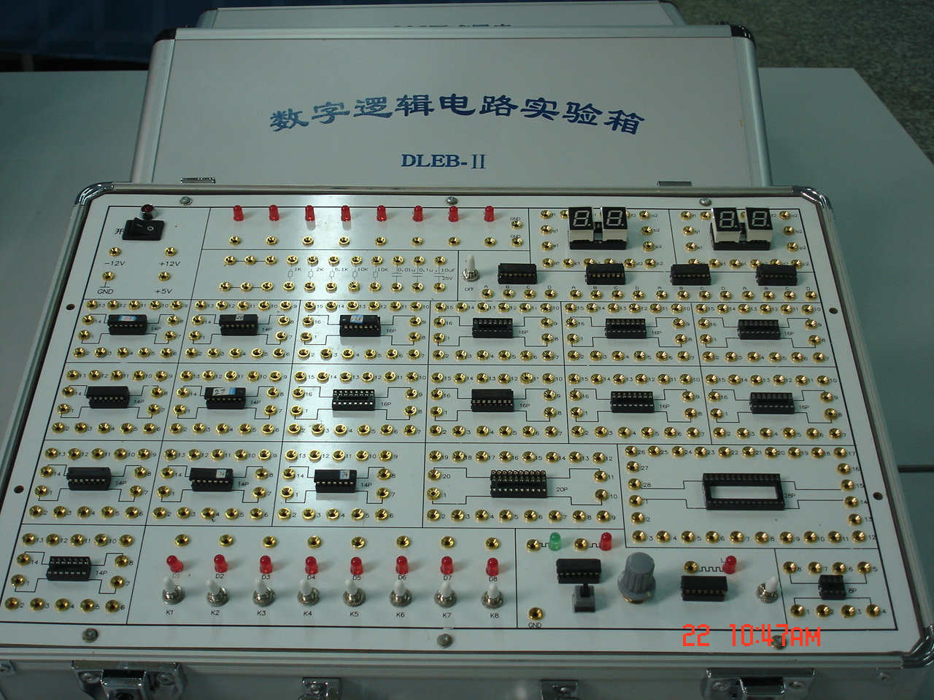
1.数字实验逻辑箱的使用
总电源开关
数据灯：高电平点亮
5V电源插孔
数据开关:
上：1 下：0
连续脉冲源

Slide 13
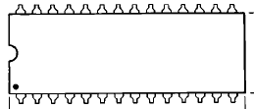
2. TTL集成门电路参数测试及功能检测
74系列集成电路
VCC(5V)
28
15
标志
双列直插式封装
28 DIP
1
2
3
14
！
GND
使用注意：⑴了解各引脚的逻辑功能。
⑵正确施加电源（＋5V、GND）。

Slide 14
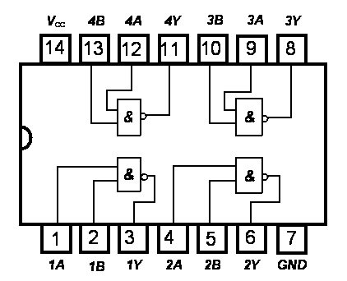
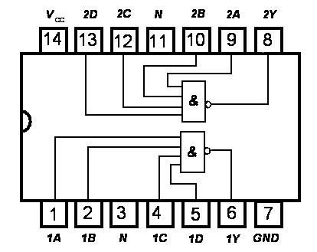
74LS00（2输入4与非门） 74LS20（4输入2与非门）
＋5V
＋5V
（地）
（空脚）
（地）
注意： 74LS86（2输入4异或门）
输入、输出引脚的排列与 74LS00相同

Slide 15
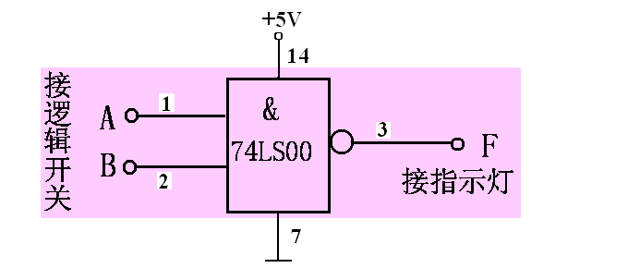
2.参数测试及功能检测
2.参
内容：
⑴与非逻辑功能测试
⑵测输出高电平 VOH(带灯)
VOH(空载)
⑶测输出低电平 VOL
与非门真值表：
A | B | F
0 | 0
0 | 1
1 | 0
1 | 1
具体电路参考实验讲义
F = ( )

Slide 16
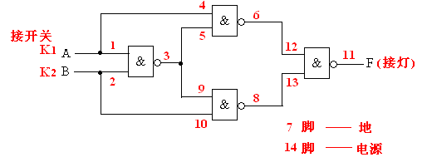
3.组合逻辑电路分析
(1).电路：
(3).功能表：
A | B | F
0 | 0
0 | 1
1 | 0
1 | 1
(2).表达式：F = ( )
(4).电路功能：异或电路

Slide 17
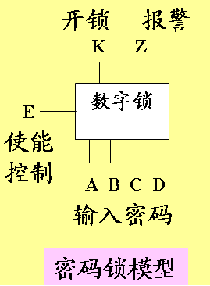
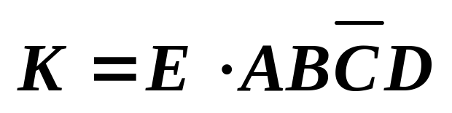
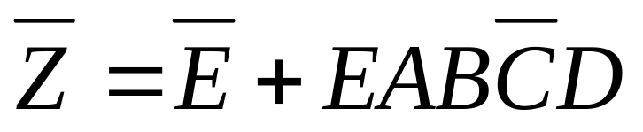
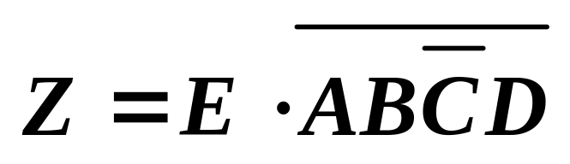
4. 数字密码锁的设计
（1）.电路模型：
（2）状态赋值：
例：
设输入密码ABCD＝1101时：
使能E＝0时：不开锁，不报警 。
使能E＝1时： 密码正确，开锁 K＝1 。
密码错误，报警 Z＝1 。
（3）简化真值表：
（4）表达式：
E | A B C D | K | Z
0 | × | 0 | 0
1 | 0 0 0 0 | 0 | 1
1 | ┇ | 0 | 1
1 | 1 1 0 1 | 1 | 0
1 | 1 1 1 0 | 0 | 1
1 | 1 1 1 1 | 0 | 1

Slide 18
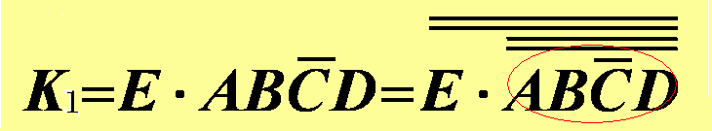
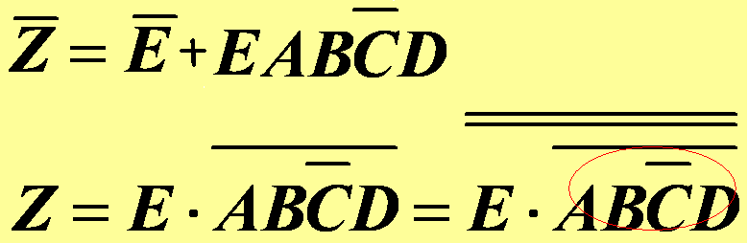
表达式化简与变换
密码：1101
方法1：6个门
（Z与K1有1个公用门）

Slide 19
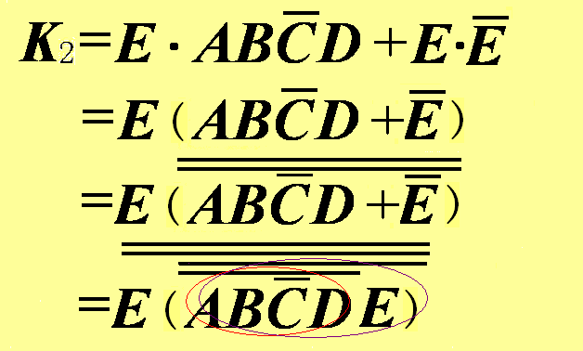
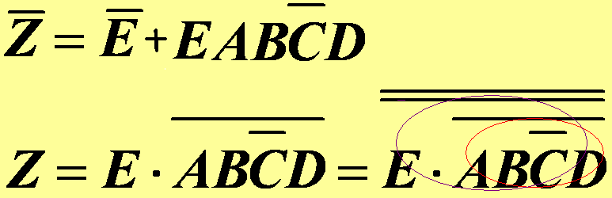
（配项）
方法2：5个门
（Z与K2有2个公用门）

Slide 20
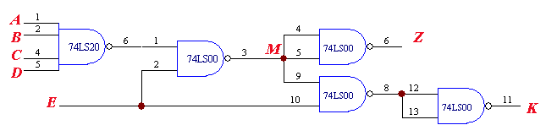
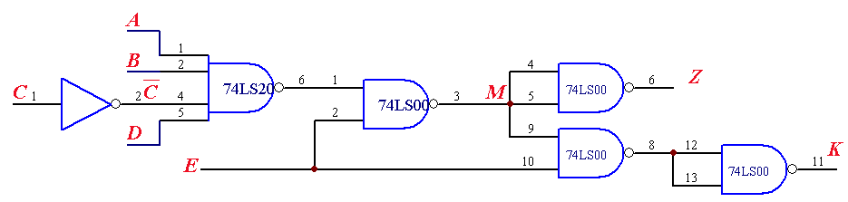
密码：1101电路
允许反变量输入（5个门）
全部原变量输入（6个门）

Slide 21


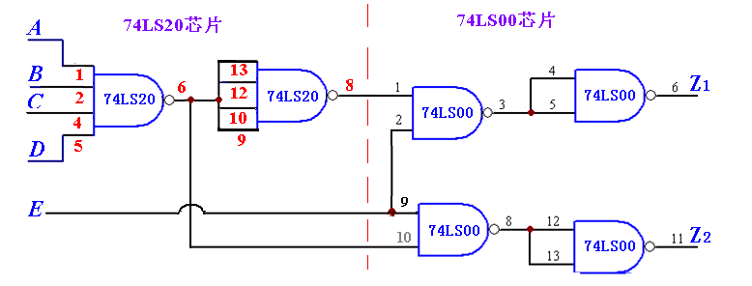
实验要求：设计密码=1111
接逻辑开关
K
接灯
Z
接灯
电路逻辑功能接灯检验表：P8

Slide 22
实验报告要求：
一、实验题目
二、实验目的
三、实验器件
三、实验内容
1.与非门逻辑功能测试
与非门真值表：
A | B | F
0 | 0
0 | 1
1 | 0
1 | 1
2.与非门参数测试
测输出高电平 ：VOH带灯=( )、VOH空载=( )
测输出低电平 ：VOL =( )
F = ( )

Slide 23
3.组合逻辑电路分析
（1）电路
（3）列功能表：
A | B | F
0 | 0
0 | 1
1 | 0
1 | 1
（2）写表达式
表达式：F = (与非.与非式)
---异或电路
（4）说明功能

Slide 24
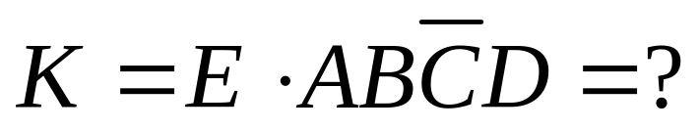
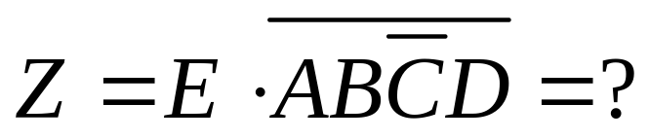

（1）电路模型：
4. 组合电路设计---数字密码锁、
开锁
报警
（2）状态赋值：
K
Z
设输入密码ABCD＝1111时：
使能E＝0时：不开锁，不报警 。
数字锁
E
使能控制
使能E＝1时： 密码正确，开锁 K＝1 。
密码错误，报警 Z＝1 。
（3）列真值表
A B C D
（4）表达式及变换
输入密码
E | A B C D | K | Z
0 | × | 0 | 0
1 | 0 0 0 0 | 0 | 1
1 | ┇ | 0 | 1
1 | 1 1 0 1 | 0 | 1
1 | 1 1 1 0 | 0 | 1
1 | 1 1 1 1 | 1 | 0
密码锁模型
（5）电路图（注意图形符号）

Slide 25
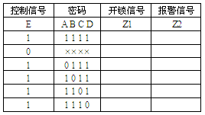
6.电路功能验证
7.回答问题 P5
8.实验小结

Slide 26
第二次 实验预习要求
任务：用三种方法实现全减器
⑴ 异或门（74LS86）
⑵ 译码器（74LS138）
⑶ 数据选择器（74LS153）
可用辅助门：74LS00、 74LS20
预习要求：有完整的电路设计步骤：
变量设定、真值表、降维卡诺图、
表达式、电路图（表达式和电路一致）。
简述工作原理。

Slide 27
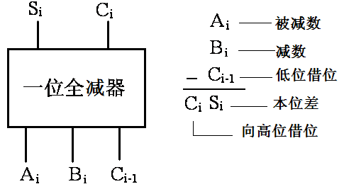

1.变量设定
2.真值表
3. 表达式
Ai | Bi | Ci-1 | Si | Ci
0 0 0 0 1 1 1 1 | 0 0 1 1 0 0 1 1 | 0 1 0 1 0 1 0 1 | 0 1 1 0 1 0 0 1 | 0 1 1 1 0 0 0 1
4.电路图
（表达式和电路一致）

Slide 28
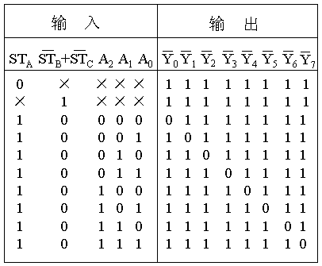
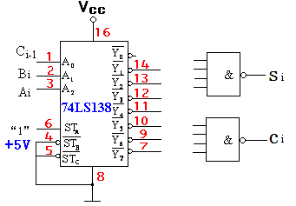
74LS138功能表:
Ai | Bi | Ci-1 | Si | Ci
0 0 0 0 1 1 1 1 | 0 0 1 1 0 0 1 1 | 0 1 0 1 0 1 0 1 | 0 1 1 0 1 0 0 1 | 0 1 1 1 0 0 0 1
Si = ∑ m (1、2、4、7 ) Ci = ∑ m (1、2、3、7 )

Slide 29
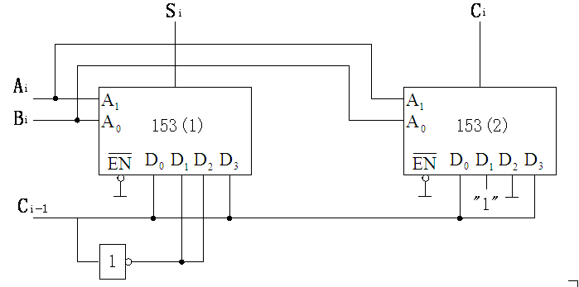
74LS153数据选择器应用
降维卡诺图
Ai | Bi | Ci-1 | Si | Ci
0 0 0 0 1 1 1 1 | 0 0 1 1 0 0 1 1 | 0 1 0 1 0 1 0 1 | 0 1 1 0 1 0 0 1 | 0 1 1 1 0 0 0 1

